Slide 1
Федеральное агентство по образованию
Государственное образовательное учреждение
высшего образования
ПЕТРОЗАВОДСКИЙ ГОСУДАРСТВЕННЫЙ УНИВЕРСИТЕТ
Кафедра физики твердого тела
Тема : “ВЧ ключи для МЭМС. Стандартизация МЭМС. МЭМС в России. Примеры центров исследования, разработок и производства”
Выполнил: студент 4 курса
физико-технического факультета, гр.21414
Cемин Денис Евгеньевич

Slide 2
Содержание
ВЧ МЭМС
ВЧ ключи для МЭМС
Стандартизация МЭМС
МЭМС в России
Центры исследования, разработок и производства МЭМС

Slide 3
ВЧ МЭМС
Преимущества RF MEMS объединяют типичную для МЭМС надежность, возможность интеграции ВЧ-схем в одном малом МЭМС-устройстве и с другой электроникой на кристалле, низкие вносимые потери, высокую линейность, малое энергопотребление, малый формфактор, низкую цену, высокую добротность (Q-фактор) и изоляцию, высокое отношение off-импеданса к on-импедансу (on-resistance), широкие возможности настройки для повышения приспособляемости и реконфигурации системы.
Применения RF MEMS обширны и включают все типы беспроводной коммуникации, сотовую связь, радиосвязь, радары, спутники, автомобильные, промышленные, оборонные, космические, телекоммуникационные системы, беспроводные локальные сети и компьютерную периферию, контрольно-измерительное и тестовое оборудование, ATE (автоматизированное тестовое оборудование) и медицинские приборы.

Slide 4
ВЧ МЭМС
Перечень ВЧ-компонентов, производимых посредством технологий МЭМС, является обширным и включает в себя:
• ключи: – омические ключи; – емкостные ключи;
• реле: – омические реле; – емкостные реле;
• переменные ВЧ-конденсаторы — варикапы;
• переменные индукторы;
• резонаторы;
• фильтры;
• осцилляторы;
• дуплексеры;
• фазовые переключатели (сдвигатели);
• другие компоненты.

Slide 5
ВЧ ключи для МЭМС
Электромеханические ключи не находят более широкого применения в электронных устройствах и принимают форму MEMS. Твердотельные ключи надежны, имеют более высокий срок службы, чем электромеханические ключи, их плюсом является также быстрое время срабатывания, но они имеют высокое собственное сопротивление при включении и подвержены гармоническому разрушению. Ключи широко применяются в мобильной беспроводной коммуникации, для маршрутизации сигналов от антенн к принимающей или передающей цепи. По мере развития беспроводной коммуникации увеличилась потребность в недорогих ключах с низкими потерями, замещающих традиционные полевые транзисторные ключи (FET). RF MEMS емкостные ключи были разработаны в начале 1990‑х и часто называются так потому, что в них обычно используется электростатический механизм возбуждения. Помимо электростатического типа возбуждения возможны также магнитное, пьезоэлектрическое, тепловое. На самом деле существуют два фундаментальных типа ключа — омический (с омическим контактом) и емкостный (с емкостным контактом).

Slide 6
ВЧ ключи для МЭМС
Омические ключи включают в себя два металлических электрода, соединяемых вместе для осуществления контакта с низким сопротивлением. Это трехтерминальная структура, в которой при закрытии ключа осуществляется настоящий омический (электрический и физический) контакт металл-металл. ВЧ МЭМС омический ключ. Последовательный ключ открыт (off) при отсутствии активации МЭМС и закрыт (on) при активации. Поведение шунта противоположно. Типичные микромеханические структуры ключей (омических или емкостных) — мембрана и кантилевер, загерметизированные в корпусе.

Slide 7
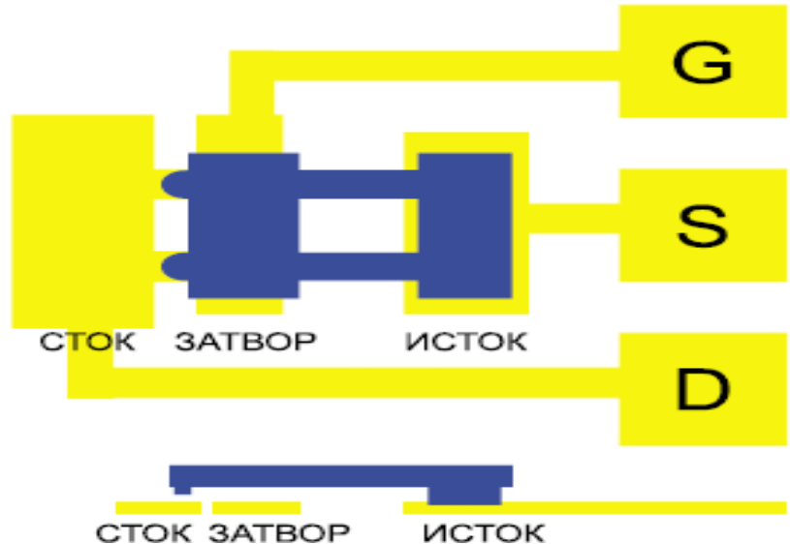
ВЧ ключи для МЭМС
Рис. 1. Схема ключа с кантилевером.

Slide 8
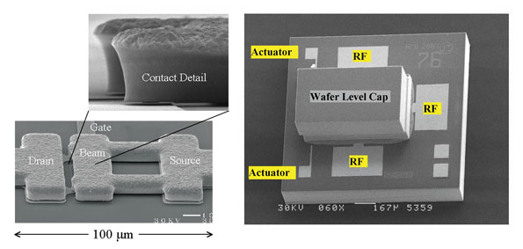
ВЧ ключи для МЭМС
Рис. 2. SEM-изображение деталей контактной структуры и закорпусированное на уровне пластины ВЧ МЭМС устройство

Slide 9
ВЧ ключи для МЭМС
В емкостных ключах металлическая мембрана толкается вниз на диэлектрический слой для формирования емкостного контакта. На высоких частотах изменение емкости закорачивает схему. В емкостном ключе применяется трех терминальная архитектура конденсатора с зазором, который может варьироваться в зависимости от приложенного напряжения.

Slide 10
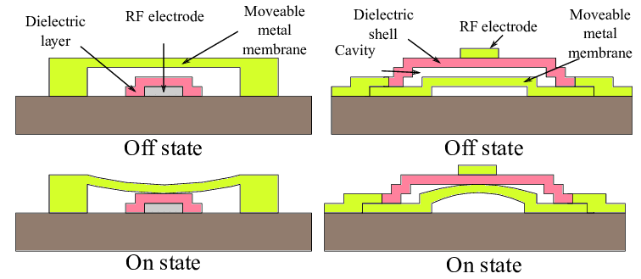
ВЧ ключи для МЭМС
Рис. 3. Схема ключа с мембранной структурой.

Slide 11
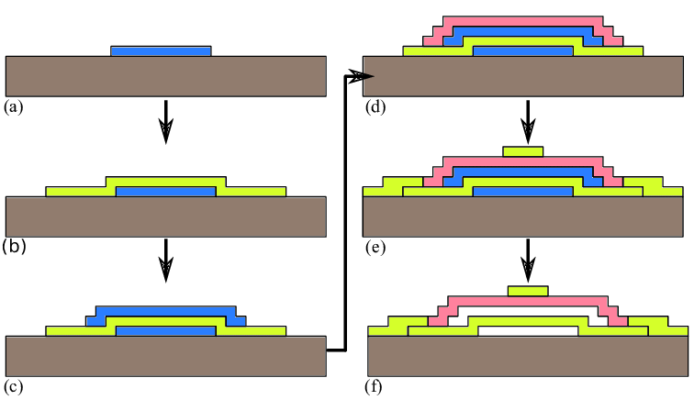
ВЧ ключи для МЭМС
Рис. 4. Создание мембранной структуры.

Slide 12
Стандартизация МЭМС
Для МЭМС еще не сформировались устоявшаяся международная система стандартов в классификации, изготовлении и обозначении. В РФ приняты только стандарты, определяющие терминологию и классификацию микросистемной техники. На данном этапе в РФ введен в действие основопологающий стандарт ГОСТ Р 0159-002-2008, в рамках которого изделие микросистемной техники (микросистема) определено как совокупность микроэлектронных управляющих и функциональный исполнительных элементов и компонентов в едином конструктивном исполнении, принцип действия которых основан на электрофизических, электромеханических, электрохимических, электроннооптических, фотохимических процессах и явлениях с учетом эффектов масштабирования при переходе от макро- к микро- и наноразмерным уровням.

Slide 13
Стандартизация МЭМС
В числе принятых стандартов:
ГОСТ Р 54843-2011 "Изделия микросистемной техники. Элементы чувствительные микроэлектромеханических преобразователей физических величин. Общие технические условия“
ГОСТ P 0159-002—2008. Микpосистемная техника. Теpмины и опpеделения.
ГОСТ P 0159-003—2008. Микpосистемная техника. Теpмины, опpеделения и буквенные обозначения паpаметpов.
ГОСТ P 5962-003—2009. Микpосистемная техника. Классификация и система условных обозначений.

Slide 14
Стандартизация МЭМС
Классификация МЭМС по назначению
Назначение | Примеры
Микроэлектромеханические системы и машины | Микромеханизмы, микроприводы,микродвигатели
Оптомеханические микросистемы | Микрооптика, оптомеханические интегральные схемы, микрозеркала
Биотехнические микросистемы | Автономные микросистемы для диагностики и лечения организма и замещения органов
Микросистемы энергообеспечения | Автономные миниатюрные источники энергии, микротурбины, микросистемы рекуперации энергии
Сенсорные микросистемы | Мультисенсоры, интеллектуальные сенсоры с обратной связью
Микроаналитические системы | Миниатюрные аналитические приборы
Технологические микросистемы | Микрореакторы, микроинструменты, микрорегуляторы, микронасосы
Мини- и микроробототехнические системы | Автономные многофункциональные диагностические и технологические мини-системы для специальных условий эксплуатации

Slide 15
МЭМС в России
В России МЭМС представлен в виде РАМЭМС – Русская Ассоциация МЭМС.
Основными задачами Ассоциации являются:
Развитие российского МЭМС-кластера с участием как российских, так и зарубежных предприятий без жесткой привязки к территории какого-либо региона;
Обеспечение контакта российских разработчиков, производителей и потребителей МЭМС, с зарубежными отраслевыми Ассоциациями и предприятиями, с целью проведения обучения персонала, передачи и внедрения современных технологий производства МЭМС, на российских предприятиях;
Обеспечение эффективного информационного обмена между Членами Ассоциации и российскими партнерскими Ассоциациями и предприятиями;
Содействие российским разработчикам, производителям и потребителям МЭМС в поиске российских и зарубежных партнеров для реализации совместных проектов, продвижении собственных разработок, привлечении инвесторов и др.

Slide 16
МЭМС в России
К основным направлениям деятельности Ассоциации можно отнести следующие:
Организация разработки и реализации учебных программ по тематике МЭМС для специалистов российских предприятий;
Организация проведения семинаров и тренингов по микросистемной технике с участием российских и зарубежных представителей (проведение возможно в России и Европе);
Организация профильных стажировок для сотрудников предприятий, бизнесменов и студентов на ведущих европейских предприятиях по производству микроэлектроники;
Содействие в подборе зарубежных специалистов для работы на российских предприятиях и наоборот;
Участие в тематических российских и зарубежных мероприятиях (семинары, выставки, форумы по МЭМС и т.д.);
Организация визитов делегаций российских специалистов с целью посещения зарубежных Форумов, выставок и других мероприятий от имени Ассоциации;
Разработка и реализация совместных проектов в сфере МЭМС с участием российских и зарубежных партнеров;
Оказание поддержки российским инвесторам по поиску зарубежных партнеров для реализации совместных проектов в сфере микросистемной техники;
Оказание поддержки зарубежным инвесторам по поиску российских партнеров для реализации совместных проектов в сфере МЭМС;
Организация визитов представителей российских предприятий на зарубежные предприятия (научные учреждения) занятые в сфере полупроводниковой, электронной и микросистемной индустрии.

Slide 17
Центры исследования, разработок и производства МЭМС
Исследовательские центры: Yole Développement и System Plus Consulting (S+C)
Основные направления: гироскопы, акселерометры, блоки инерциальных измерений, комбинированные устройства, компасы, микрофоны, микроболометры, радиочастотные устройства.

Slide 18
Центры исследования, разработок и производства МЭМС
Центр исследования/разработки/производства: Fraunhofer ENAS
Основанная в 2008 году Fraunhofer Institute for Electronic Nano Systems, является мировым лидером в сфере разработки, проектирования, изготовления и тестирования микро- и наноэлектромеханических систем. Является дочерним институтом Fraunhofer Society.

Slide 19
Центры исследования, разработок и производства МЭМС
Инжиниринговая компания «Совтест АТЕ»
«Совтест АТЕ» работает с 1991 года. За 26 лет успешной работы компания выросла до ведущего игрока на рынке тестовых решений для электронной продукции. Более того, компания является не только поставщиком, но и одним из ведущих российских разработчиков-производителей собственного оборудования и программного обеспечения, предназначенного для контроля качества продукции на различных стадиях производства (ATE): от оборудования входного контроля, тестирования печатных плат до сборочных узлов для тестовых систем, используемых в комплексном производстве и т.д.

Slide 20
Центры исследования, разработок и производства МЭМС
Крупные МЭМС компании, разрабатывающие МЭМС компоненты.
OMRON Corporation — крупная японская корпорация, производитель электроники и один из мировых лидеров в производстве средств автоматизации.
Radant MEMS, Menlo Micro – ведущие компание разрабатывающие в основном МЭМС-ключи.

Slide 21
Список литературы
Гуртов, В. А. Микроэлектромеханические системы: Учеб. пособие./ В. А. Гуртов, М. А. Беляев, А.Г. Бакшеева – Петрозаводск: Из-во ПетрГУ, 2016. – 171 с.
Сысоева, С. Высокочастотные МЭМС-ключи. Технологии и применения / Сысоева, С. // КОМПОНЕНТЫ И ТЕХНОЛОГИИ — 2011.— № 11.— С. 29–36.
ВЧ МЭМС и их применение” Варадан В., Виной К., Джозе К., Техносфера, 2004.
“Электромеханические микроустройства”, Н. Мухуров,Г. Ефремов, Litres, 2014.

